Slide 1

MS Malování I.
VY_32_INOVACE_57_MS_Malovani_I

Slide 2
Autor : Trýzna Stanislav
Školní rok : 2011/2012
Určeno pro : šestý ročník
Předmět: informatika
Téma : základní orientace v ovládání MS Malování
Způsob použití ve výuce: výuková prezentace
(pro aktivní ukázky spouštějte v režimu pro čtení).

Slide 3
Program Malování je funkce systému Windows 7 která slouží
k vytváření kreseb v prázdné kreslicí oblasti nebo v existujících obrázcích.
V programu malování můžeme provádět tyto operace :
Kreslení čar
Kreslení různých tvarů
Přidání textu
Výběr a úpravy objektů - Nástroj výběr
- Oříznutí
- Otočení
- Vymazání části obrázku
Změna velikosti obrázku nebo jeho části
Přesouvání a kopírování objektů
Práce s barvou
Prohlížení obrázku
Uložení a použití obrázku

Slide 4
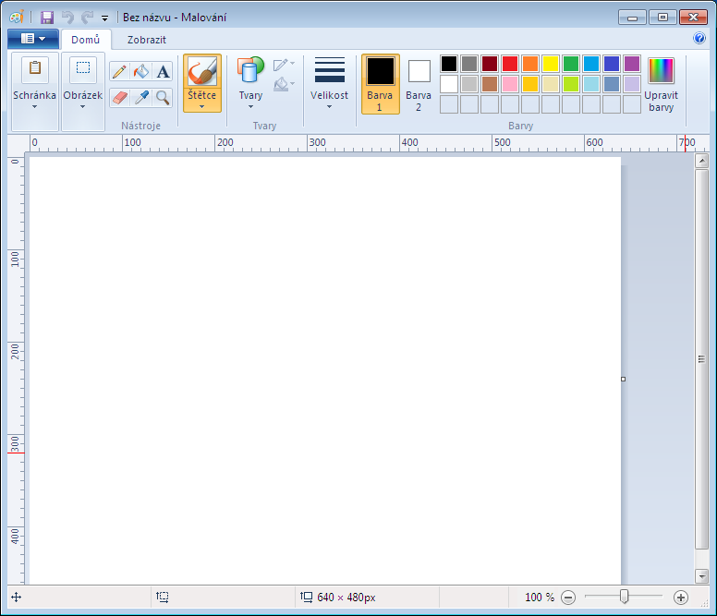
Panel nástrojů pro rychlý
přístup
Pás karet
Tlačítko malování
Oblast kreslení

Slide 5
Kreslení čar
V programu Malování lze ke kreslení použít několik různých nástrojů. Vybraný nástroj a nastavení jeho možností určují vzhled čáry v kresbě.
K malování čar používáme:
Nástroj Tužka
Štětce
Nástroj Úsečka
Nástroj Křivka

Slide 6
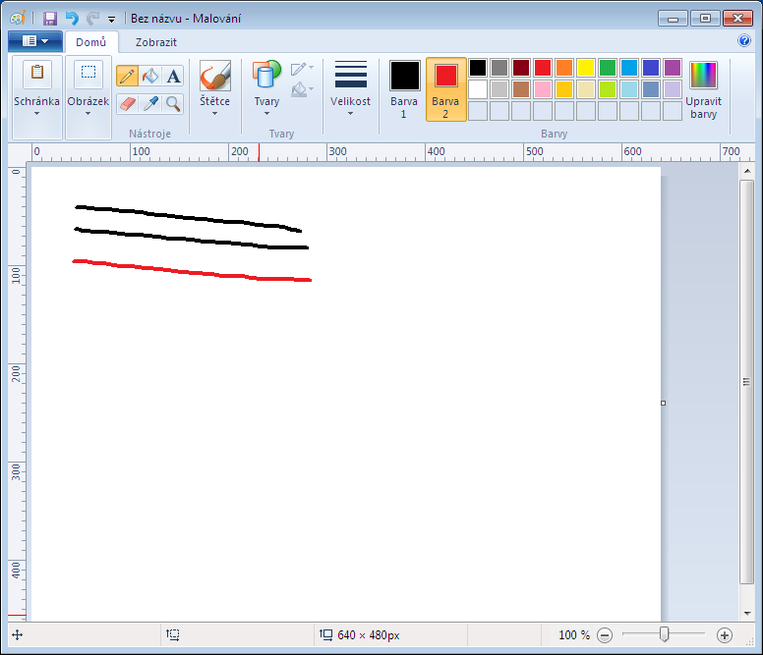
Nástroj Tužka umožňuje kreslit tenké čáry nebo křivky volného tvaru.
1. Na kartě Domů ve skupině Nástroje klikněte na nástroj
Tužka .
2. Ve skupině Barvy klikněte na tlačítko Barva 1 a pak
vyberte barvu. Následně můžete přetahováním ukazatele
v obrázku kreslit.
Chcete-li kreslit i vybranou druhou barvou(Barva 2), stiskněte při přetahování ukazatele pravé tlačítko myši.

Slide 7
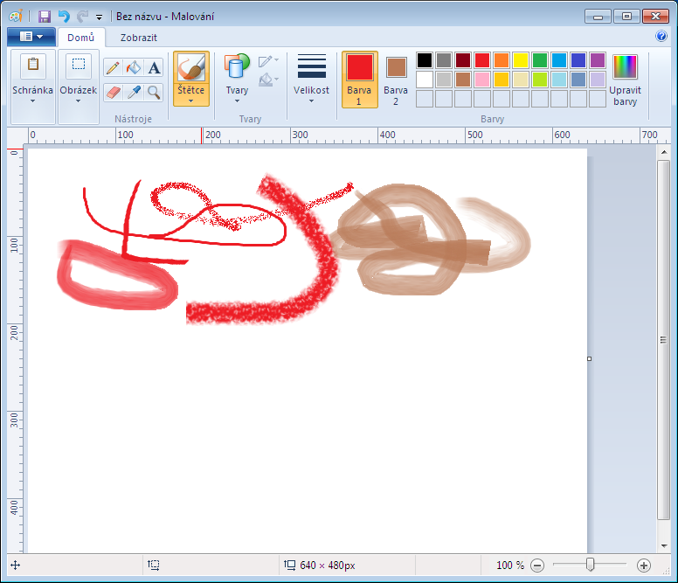
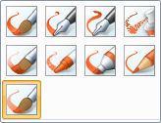
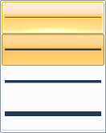
Pomocí nástroje Štětce lze kreslit čáry s různým vzhledem. Pomocí různých štětců je možné vytvářet čáry volného tvaru a křivky.
1. Na kartě Domů klikněte na šipku dolů tlačítka Štětce.
2. Klikněte na štětec, který chcete použít.
3. Klikněte na tlačítko Velikost a potom klikněte na velikost čáry, která určuje
tloušťku tahu štětce.
4. Ve skupině Barvy klikněte na tlačítko Barva 1 a pak vyberte barvu. Následně můžete přetahováním ukazatele malovat.
Chcete-li kreslit barvou pozadí (barva 2), stiskněte při přetahování ukazatele pravé tlačítko myši.

Slide 8
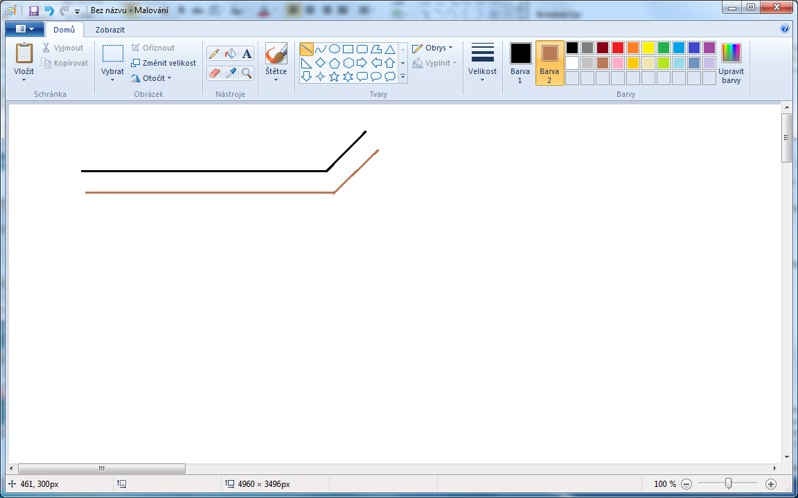
Nástroj Úsečka
umožňuje nakreslit rovnou čáru. Při použití tohoto nástroje lze zvolit tloušťku čáry a její vzhled.
1. Na kartě Domů ve skupině Tvary klikněte na nástroj Úsečka .
2. Klikněte na tlačítko Velikost a potom klikněte na velikost čáry, která určuje tloušťku úsečky.
3. Ve skupině Barvy klikněte na tlačítko Barva 1 a pak vyberte barvu. Následně můžete přetahováním
ukazatele nakreslit čáru.
Chcete-li kreslit čáru barvou pozadí (barva 2), stiskněte při přetahování ukazatele pravé tlačítko myši.
(Volitelné) Chcete-li změnit styl čáry, klikněte ve skupině Tvary na tlačítko Obrys a poté klikněte na vybraný styl čáry.
Tip
1. Pokud chcete nakreslit vodorovnou čáru, stiskněte při kreslení z jednoho bodu do druhého a podržte
klávesu SHIFT.
2. Pokud chcete nakreslit svislou čáru, stiskněte a podržte klávesu SHIFT a kreslete směrem nahoru nebo
dolů.

Slide 9
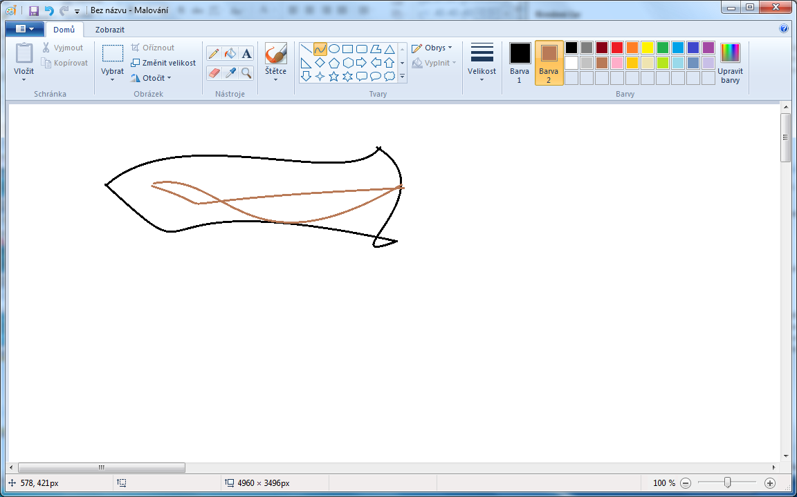
Nástroj Křivka umožňuje nakreslit hladkou zakřivenou čáru.
1. Na kartě Domů ve skupině Tvary klikněte na nástroj Křivka .
2. Klikněte na tlačítko Velikost a potom klikněte na velikost čáry, která určuje tloušťku
čáry.
3. Ve skupině Barvy klikněte na tlačítko Barva 1 a pak vyberte barvu. Následně můžete
přetahováním ukazatele nakreslit čáru.
Chcete-li kreslit čáru barvou pozadí (barva 2), stiskněte při přetahování ukazatele pravé
tlačítko myši.
4. Po nakreslení čáry klikněte na oblast obrázku, kde bude oblouk křivky, a přetáhnutím
ukazatele upravte křivku.

Slide 10
Kreslení různých tvarů
V programu Malování lze do obrázku přidávat různé tvary. Mezi předdefinované tvary patří jak tradiční tvary - obdélníky, elipsy, trojúhelníky a šipky - tak zábavné a neobvyklé tvary, jako je srdce, blesk nebo popisky.
Chcete-li si vytvořit vlastní tvar, můžete použít nástroj Mnohoúhelník .
Předdefinované tvary
Mnohoúhelník
umožňuje vytvářet vlastní tvary s libovolným počtem stran.

Slide 11
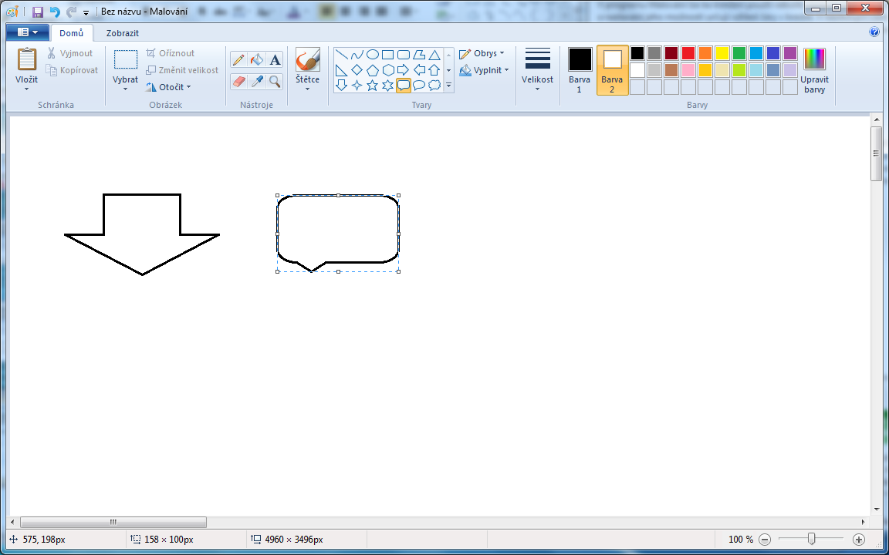
V programu Malování je možné kreslit různé typy předem připravených tvarů:
Úsečka, Křivka, Ovál, Obdélník a Zaoblený obdélník
Trojúhelník a Pravoúhlý trojúhelník
Kosočtverec, Pětiúhelník, Šestiúhelník
Šipky (Šipka doprava, Šipka doleva, Šipka nahoru, Šipka dolů)
Hvězdy (Čtyřcípá hvězda, Pěticípá hvězda, Šesticípá hvězda)
Popisky (Zaoblený obdélníkový popisek, Oválný popisek, Obláček)
Srdce, Blesk
Editujeme stejně jako úsečku a křivku.

Slide 12
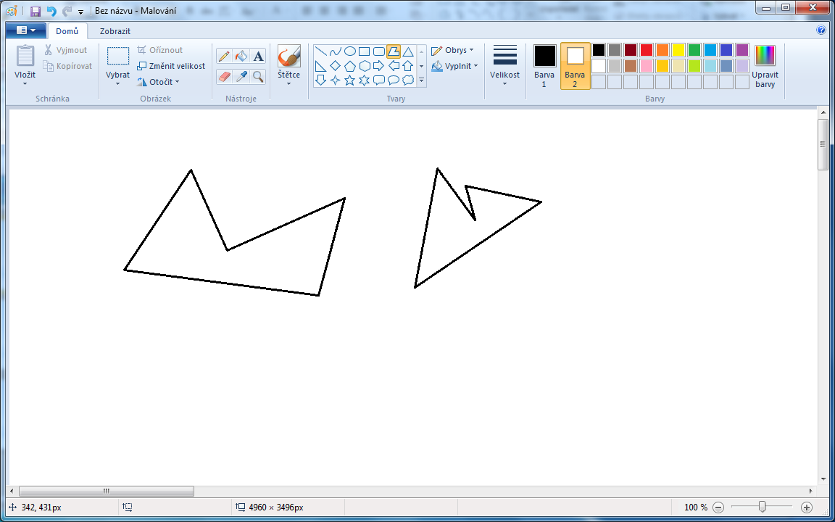
1. Na kartě Domů ve skupině Tvary klikněte na nástroj Mnohoúhelník .
2. Chcete-li nakreslit mnohoúhelník, přetažením ukazatele nakreslete rovnou čáru. Pak klikněte na
body, kde požadujete další strany.
Chcete-li vytvořit strany v úhlu 45 nebo 90 stupňů, stiskněte a podržte při vytváření jednotlivých
stran klávesu SHIFT.
3. Spojením poslední a první čáry kreslení mnohoúhelníku dokončíte a uzavřete tvar.
Dokud je tvar vybrán, můžete v případě, že chcete změnit jeho vzhled, provést jeden nebo
několik následujících kroků:
  a)Chcete-li změnit styl čáry, klikněte ve skupině Tvary na tlačítko Obrys a poté klikněte na vybraný styl čáry.
  b)Pokud nechcete, aby daný tvar měl obrys, klikněte na tlačítko Obrys a potom na příkaz Bez obrysu.
  c)Jestliže chcete změnit velikost obrysu, klikněte na tlačítko Velikost a potom klikněte na požadovanou velikost čáry (tloušťku).

Slide 13
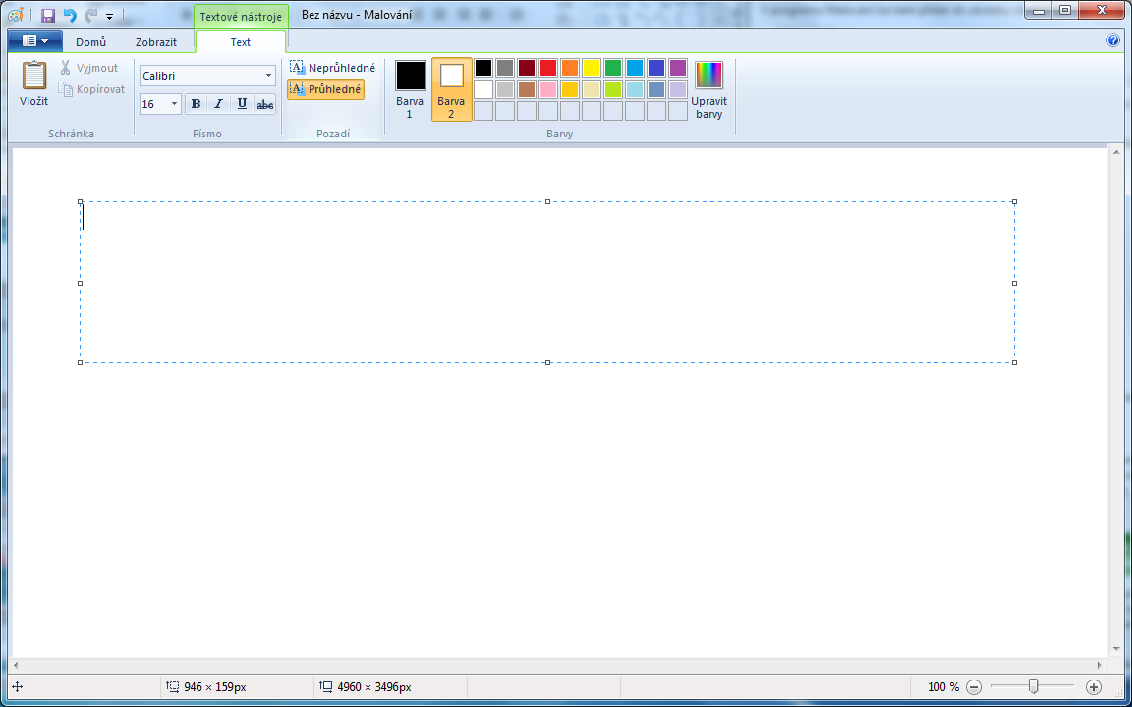
Nástroj Text slouží k vložení textu do obrázku.
1. Na kartě Domů ve skupině Nástroje klikněte na nástroj Text .
2. Přetáhněte ukazatel do kreslicí oblasti na místo, kam chcete přidat text.
3. V části Textové nástroje na kartě Text klikněte ve skupině Písmo na požadovaný typ písma,
velikost a řez.
4. Ve skupině Barvy klikněte na tlačítko Barva 1 a pak vyberte barvu, kterou chcete použít pro text.
5. Zadejte text, který chcete vložit.
6. (Volitelné) Jestliže chcete, aby bylo vyplněno pozadí oblasti textu, klikněte ve skupině Pozadí na
tlačítko Neprůhledné. Ve skupině Barvy klikněte na tlačítko Barva 2 a pak vyberte barvu pozadí,
kterou chcete pro oblast textu použít.

Slide 14
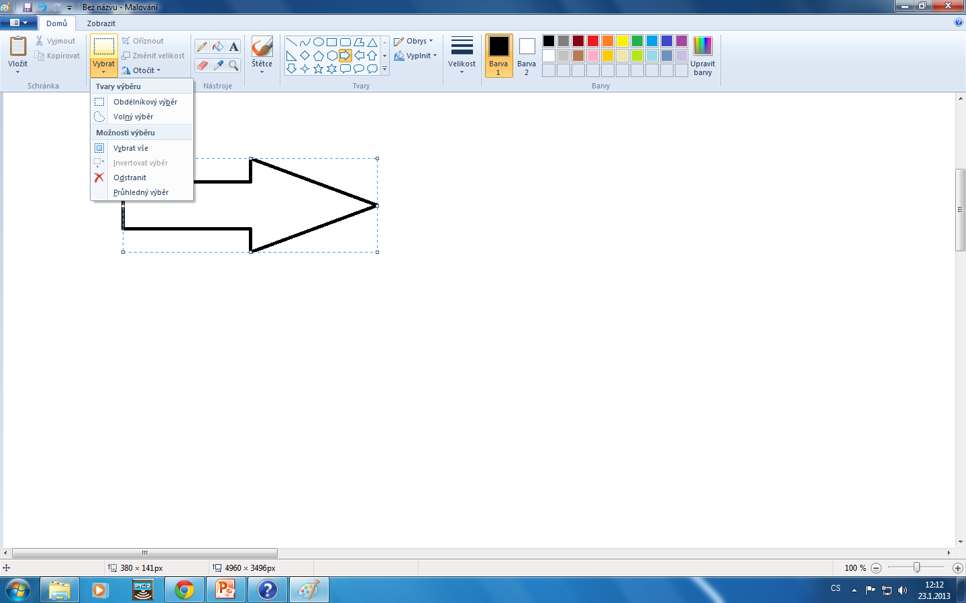
Pomocí nástroje Výběr lze vybrat část obrázku, kterou chcete změnit.
Na kartě Domů ve skupině Obrázek klikněte na šipku dolů tlačítka Vybrat.
Proveďte jednu z následujících akcí, v závislosti na tom, co chcete vybrat:
  Chcete-li vybrat jakoukoli část obrázku ve tvaru čtverce nebo obdélníku, klikněte na příkaz Obdélníkový výběr a potom přetažením ukazatele vyberte část obrázku, se kterou chcete pracovat.
  Pokud chcete vybrat nepravidelnou část obrázku, klikněte na příkaz Volný výběr a potom přetažením ukazatele vyberte část obrázku, se kterou chcete pracovat.
  Jestliže chcete vybrat celý obrázek, klikněte na příkaz Vybrat vše.
  Chcete-li vybrat všechny objekty kromě aktuálně vybrané oblasti, klikněte na příkaz Invertovat výběr.
  Pokud chcete vybraný objekt odstranit, klikněte na příkaz Odstranit.

Slide 15
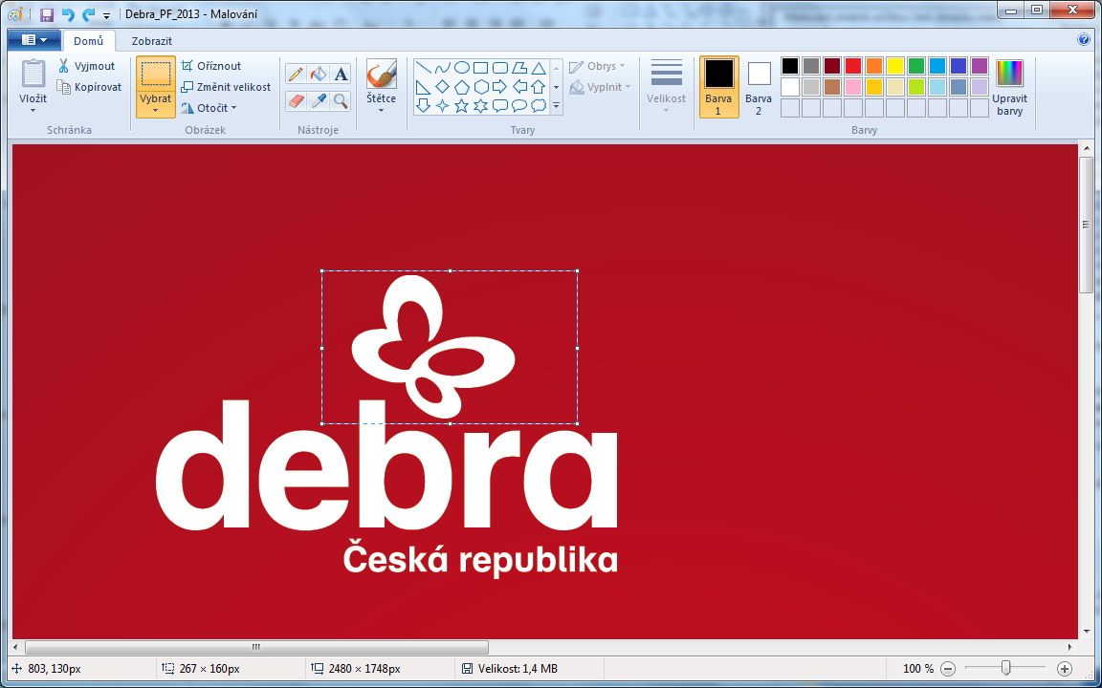
Pomocí nástroje Oříznout je možné obrázek oříznout, aby z něj zůstala jen část, kterou jste vybrali. Oříznutím lze obrázek upravit tak, aby byl vidět pouze vybraný objekt nebo osoba.
1. Na kartě Domů ve skupině Obrázek klikněte na šipku tlačítka Vybrat a potom klikněte na typ výběru, který chcete použít.
2. Přetažením ukazatele vyberte část obrázku, která má být zobrazená.
3. Ve skupině Obrázek klikněte na tlačítko
Oříznout.

Slide 16
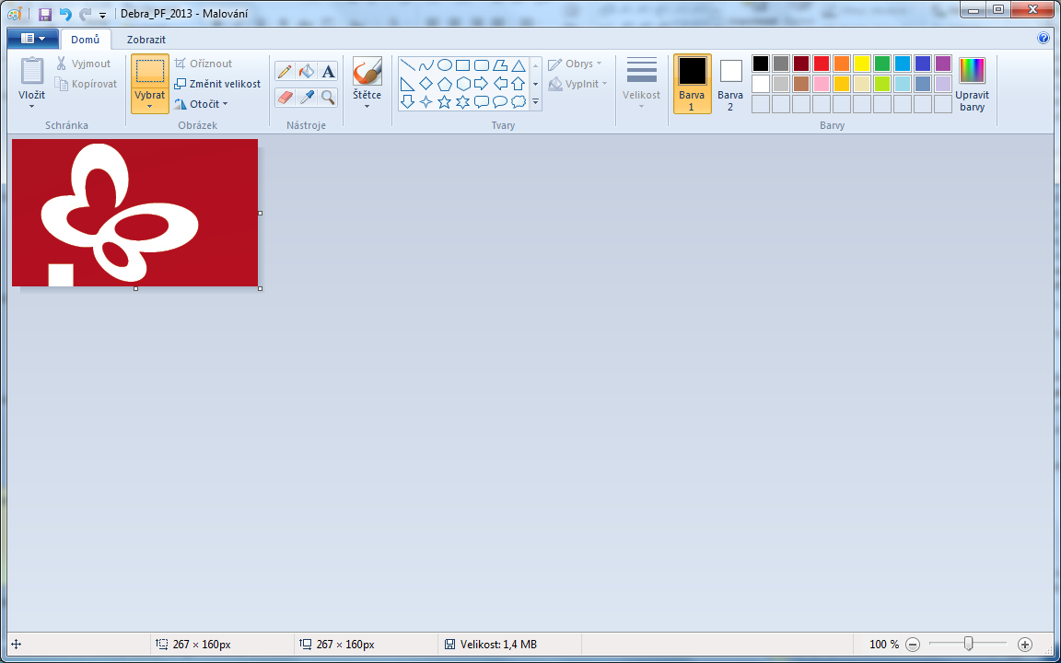
4. Chcete-li oříznutý obrázek uložit jako nový
soubor, klikněte na tlačítko Malování , přejděte
na příkaz Uložit jako a potom klikněte na
požadovaný typ souboru pro aktuální obrázek.
5. Do pole Název souboru zadejte nový název
souboru a poté klikněte na tlačítko Uložit.
Uložením oříznutého obrázku jako nového souboru obrázku zabráníte přepsání původního souboru obrázku.

Slide 17

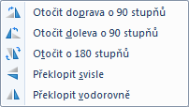
Nástroj Otočit umožňuje otočit celý obrázek nebo jeho vybranou část. V závislosti na tom, co otáčíte, proveďte jednu z následujících akcí:
a) Chcete-li otočit celý obrázek, klikněte na kartě Domů
ve skupině Obrázek na tlačítko Otočit a potom klikněte
na požadovaný směr otáčení.
b) Chcete-li otočit některý objekt nebo část obrázku, klikněte
na kartě Domů ve skupině Obrázek na tlačítko Vybrat.
Přetažením ukazatele vyberte příslušnou oblast nebo
objekt, klikněte na tlačítko Otočit a potom klikněte na
požadovaný směr otáčení.

Slide 18
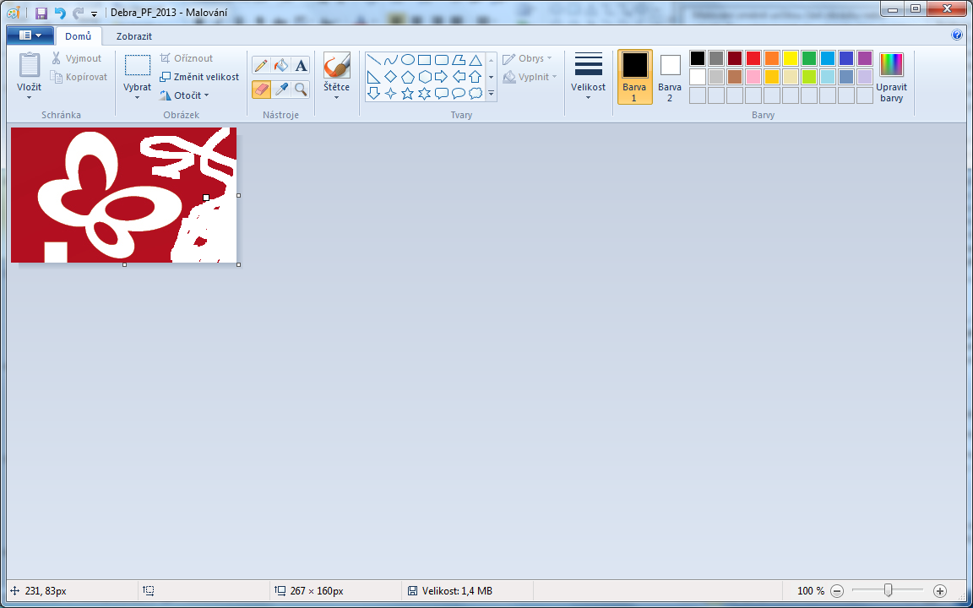
Nástroj Guma umožňuje vymazat vybrané oblasti obrázku.
1. Na kartě Domů ve skupině Nástroje klikněte
na nástroj Guma .
2. Klikněte na tlačítko Velikost, klikněte na
velikost gumy a potom přetáhněte gumu
přes oblast, kterou chcete vymazat. Vymazané oblasti budou zobrazeny barvou pozadí (barva 2).

Slide 19
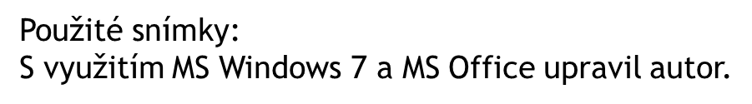
Konec

